Slide 1
Littsint.no Sinnemestring for foreldre
Steinar Sunde
Psykologspesialist

Slide 2
Littsint.no
FNs barnekonvensjon (1989) definerer oppdragervold som oppdragelse basert på frykt i stedet for tillit.
Littsint har som mål å hjelpe flest mulig foreldre til tillitsbasert i stedet for fryktbasert oppdragelse.
Bakgrunn for utvikling av nettsiden Littsint.no med selvhjelpsmateriell, var forskning som viste at vold mot barn både var mer vanlig og skadelig en tidligere antatt i Norge.

Slide 3
Utbredelse av vold mot barn i Norge
Mossige (2007, NOVA rapport) fant i en spørreundersøkelse av 7033 avgangselever i videregående skole:
6% av ungdommene hadde opplevd grov vold fra foreldre. (slått med knyttneve, fått juling) Mor og far utøvde like mye grov vold mot ungdommene
19% av ungdommene rapporterte mild vold fra mor (slått med flat hand, ristet voldsomt, kløpet etc)
13% av ungdommene rapporterte mild vold fra far

Slide 4
Filetti 1998: ACE studiet The Adverse Childhood Experiences study
Spurte 17 000 personer i et normal utvalg
Viser sterke sammenhenger mellom livsbelastninger i barndommen (vold, misbruk) og fysiske og psykiske lidelser i voksen alder.
Å vokse opp som vitne til- eller bli utsatt for vold, er den sterkeste helsemessige risikofaktor for tidlig død (20 årene). Dødsårsaken er like ofte kreft og hjerteinfarkt som rusutløst eller selvmord

Slide 5
Da lykkeliten kom til verden
Den Norske legeforening har utarbeidet en rapport (2010) på bakgrunn av bl.a. ACE-studien
Resultatene fra ACE studien viser at virkningen av negative erfaringer i barndommen er sterke, akkumulerende og avgjørende for senere helseproblemer og for tidlig død.
Det innebærer at mange vanlige lidelser i voksen alder må tolkes som et resultat av forhold i barndommen, og at nødvendige forebyggende og behandlende tiltak innrettes deretter.

Slide 6
Også mild vold skader barn
A. L. Kirkengen (2021) Hvorfor krenkede barn blir syke voksne
Uforutsigbare reaksjoner fra voksne, i form av vold og ukontrollerbart sinne over tid, skaper avmakt og helseskade hos barn
Å leve i beredskap svekker immunforsvaret og øker risikoen for kreft, hjertelidelser og psykiske problemer
Å leve i beredskap/ stress øker kortisol-nivået og skaper nevrotoksiske tilstander i hjernen, noe som skaper celledød og forsinker normal utvikling av hjernen

Slide 7
Opplevelse av skyld og skam
Når barn utsettes for sinne og vold de ikke kan beskytte seg mot eller forstå, er den naturlige psykologiske reaksjonen å skape en opplevelse av kontroll ved å ta skyld for det som skjer
Prisen barna ofte betaler er å vokse opp med en uforståelig skam og dårlig selvfølelse
Økt sannsynlighet for utvikling av PF
Noen utvikler PTSD

Slide 8
Post traumatisk stress lidelse (PTSD)
Ca 55000 personer i Norge har PTSD
Påtrengende minner (flashbacks)
Unngåelsesreaksjoner (på tanker, følelser, personer)
Kroppslig aktivering (kamp/flukt, som om i fare)
Urolig søvn, irritabilitet, sinne, konsentrasjonsproblemer

Slide 9
Konsekvenser av PTSD
Endrer tanker om seg selv, andre og verden og opplever å miste kontroll over egne følelser
Negativ vurdering av seg selv (jeg er fæl)
Negativ vurdering av andre (ikke til å stole på)
Negativ vurdering av verden (verden er ond)
Opplever å «sitte fast» i gjenopplevelser (flashbacks)
Bregman (2020) Folk flest er gode

Slide 10
FNs Barnekonvensjon fra 1989
Barneloven fra 1991: sikring av barns rettigheter med forbud mot fysisk vold mot barn
Revisjon i 2010: presiserer forbud mot å slå, klapse, true eller skade barns psykiske eller fysiske helse

Slide 11
Kunnskap som gir gode møter med barn

Slide 12
Kunnskap om barn
Barns hjerner er naturlig innstilt på å søke trygghet, kjærlighet, kunnskap og forståelse. Barnet ditt ønsker å være kjærlig og uegennyttig. Ris, sarkasme, trusler, nedlatende uttalelser eller forakt må unngås for enhver pris (Gottmann 2016)
Frykt kommer lett, trygghet tar tid. Det er de voksnes ansvar å bringe tryggheten inn livet til barna. Å ikke miste besinnelsen på barnet er første mål, å finne en måte å trøste og roe ned er neste. (Montgomery 2018)

Slide 13
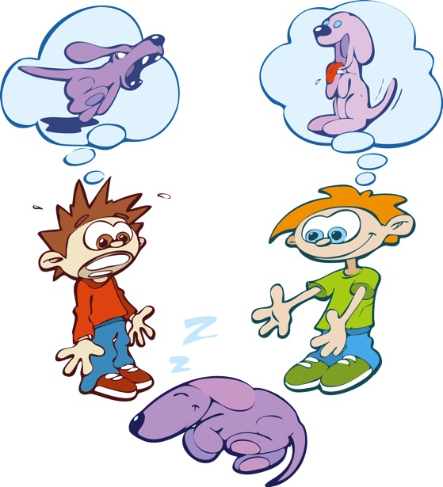
Vi snakker med oss selv hele tiden
Måten vi snakker til oss selv på innvirker på hva vi føler
Psykologisk Førstehjelp Solfrid Raknes (2012)

Slide 14
Bregman (2020) Folk flest er gode
Placebo/Nocebo-effekten: Forventinger til barn blir ofte selvoppfyllende.
Om vi tenker at barn er gode og gjør sitt beste eller er respektløse og late påvirker i stor grad samspillet med barnet.
Barn er svært gode til å legge merke til endringer i toneleie og kroppsspråk.
Risikoen med negative fortolkninger er at vi gjensidig får frem det verste i hverandre

Slide 15
Feilslutninger
Sinne handler i overaskende liten grad om hva barnet gjør. Det handler i stor grad om hvordan foreldre tenker om seg selv og barnet i situasjonen
På dårlige eller stressende dager har foreldre en tendens til å bli urimelig selvkritiske, og tenke at en ikke strekker til og at barnet er uoppdragent
Barn slår seg ikke vrange for å for å være slemme mot foreldrene. De trener på å markere seg som selvstendige individer. De fleste foreldre ønsker et selvstendig barn, og da må barnet få trene på det

Slide 16
Kunnskap til foreldre og profesjonelle
Gottman (2016) «Vennlighet, varme, optimisme og tålmodighet er langt bedre redskaper enn straff, om en vil ha veloppdragne og emosjonelt friske barn»
Greene (2021) Barn oppfører seg bra om de kan. Barn oppfører seg dårlig når de opplever å ikke strekke til.
Nordanger (2017) Utviklingstraumer. Det største potensiale for å skape utviklende endring ligger i å stå imot vår tendens til å speile atferden til barnet.

Slide 17
Foreldre kan ha nytte av Timeout
Barn kan i liten grad gjøre seg nytte av Timeout, annet en å kjenne på skam og tilkortkommenhet
Hjernen utvikler seg nedenifra og opp og bakenifra og frem. Frontallappene som tar hand om selvregulering er først ferdig utviklet tidlig i 20- årene
Foreldre kan ha nytte av Timeout for å regulere seg selv ned og «være frontallappene» til barna
Foreldre er først og fremst rollemodeller og kan hjelpe barna «ved først å ta på sin egen maske, for så å hjelpe barna»

Slide 18
Noe å øve på
Når du kjenner at du har lyst å rope eller ta tak i barnet, ta ansvar og forlat situasjonen (Timeout)
Minn deg selv på at barnet gjør helt normale handlinger for alderen. Det handler ikke om at barnet er respektløst eller at du ikke strekker til
Når pulsen har senket seg, gå tilbake, sett deg ned og snakk med barnet på den måten du ønsker barnet skal snakke til deg
Husk at du først og fremst er en rollemodell som lærer barnet hvordan det er lov/ønskelig å snakke til hverandre i hjemmet

Slide 19
Empati gir lykke
Et barn jeg snakket med om lykke sa:
«lykke er å kunne si det en tenker uten å måtte tenke på hva en sier»
Det er lykke for både barn og foreldre at barn skal føle seg fri, tenke høyt og stole på at de blir tålt og møtt på sine tanker og følelser

Slide 20
Littsint aktivitet 2024
Ca 24.000 nye brukere av Littsint i 2024
Ca 14.000 nye brukere av gratis Littsint nettkurs i 2024
Over 70 000 nedlastninger av foreldreveileder (E-bok) og Littsint App
Tilbakemeldingsknapp (anonym) skårer de fleste toppskår på fornøydhet

Slide 21
Littsint nettrafikk

Slide 22
Littsint: «I trygge hender»
«I trygge hender» er helsesykepleierne sitt eget materiell som brukes på helsestasjoner for å forebygge, avdekke og avverge vold.

Slide 23
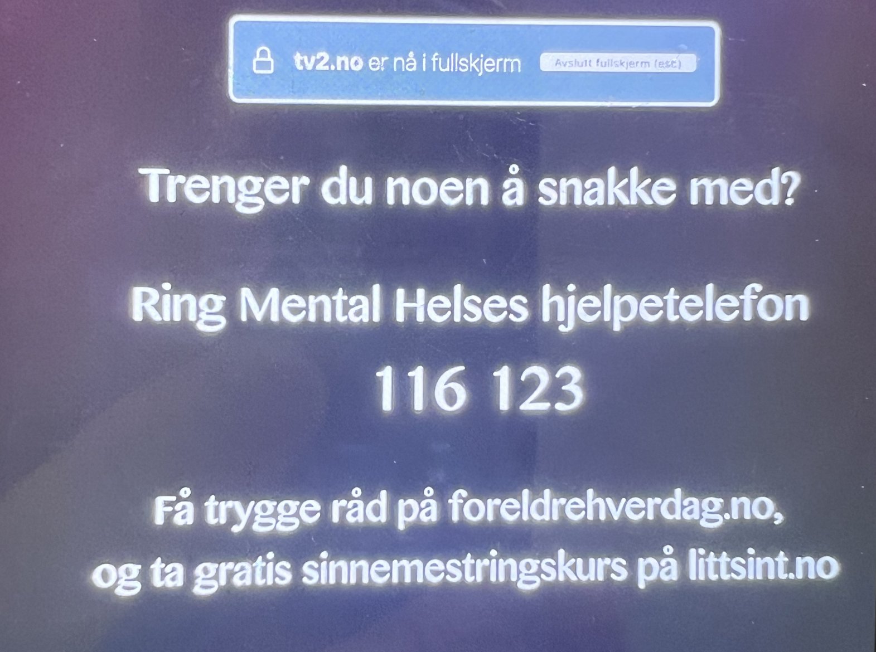
Foreldrekoden TV2
Viser til gratis sinnemestringskurs på Littsint.no

Slide 24
Littsint i skoleverket
«Livet og sånn» er en del av Helsedirektoratet sitt program for folkehelsearbeid i kommunene

Slide 25
Flere språk
Statsråd Solveig Horne tok i 2016 initiativ til å oversette Littsint.no materiellet til de 10 største innvandrer språkene i Norge.
Foreldreveilederen til Littsint har blitt Norges bidrag til EU’s foreldreveiledningspakke.
Norges representant i Europarådets faste komite’ for barns rettigheter, Solvor Backlund, presenterte Littsint på det 8. plenumsmøte i Strasbourg. Littsint ble godt mottatt. Flere land ønsker å få oversatt materiellet.

